Slide 1
«Осень, осень в гости просим…»
Муниципальное казенное дошкольное образовательное учреждение
Новосибирского района Новосибирской области – детский сад
Комбинированного вида «Лучик»
Проектная деятельность во второй младшей группе
на тему:
Осипова В.В.
Малышкина Е.Г

Slide 2
Краткосрочный, продуктивно – познавательный сроки реализации: 11.09.18 – 30.11.18 Цель: Уточнить знания детей об осенних изменениях в природе, формирование творческого подхода к образовательной деятельности участников проекта. Задачи: - закрепление представления о приметах осени; - уточнение знания признаков осени, состояния погоды, растительного мира; - расширять представление о многообразии и пользе овощей и фруктов; - формировать умение детей рассматривать иллюстрации, понимать их сюжет, отвечать на вопросы воспитателя.
Наш проект:

Slide 3
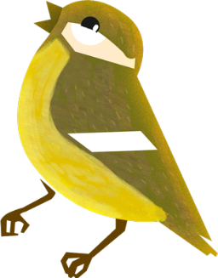
Программно – методическое обеспечение для реализации проекта
Подбор стихов, потешек, рассказов. Картины с изображение пейзажей, деревьев, животных, овощей.
Размещение познавательного материала в экологической зоне. Сбор природного материала.
экскурсии в природу на территории детского сада, прогулки, беседы, заучивание стихов, прослушивание песен об осени, пальчиковые, дидактические игры, консультации для родителей. Изготовление осенних поделок с родителями.

Slide 4
Познавательно – исследовательский; игровой.
Чтение художественной литературы; труд.
Используемые
виды
деятельности
Коммуникативный, музыкально - художественный

Slide 5
Прогнозируемый результат
Расширятся знания детей об осени, её признаках и дарах;
Пополнится словарный запас;
Сформируется активность и заинтересованность в образовательном процессе детей.

Slide 6
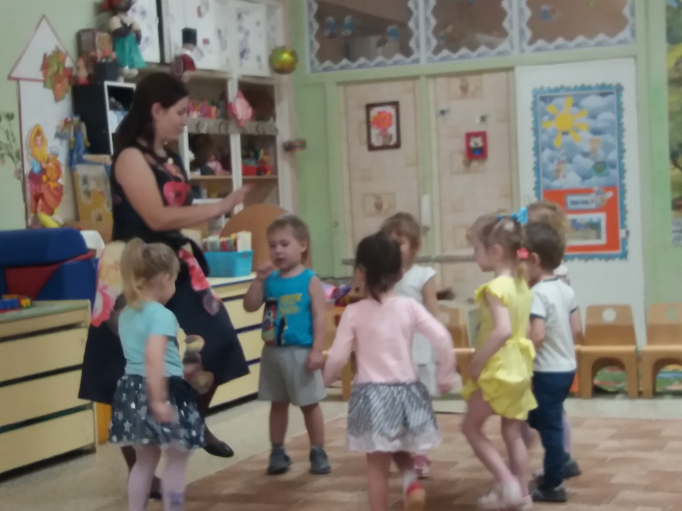
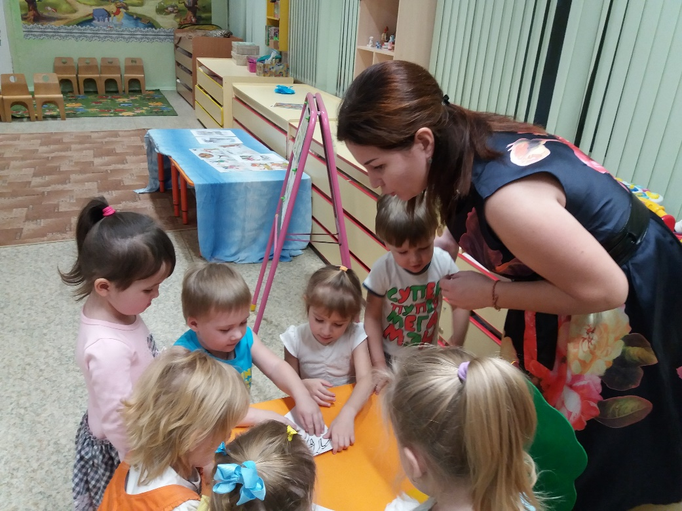
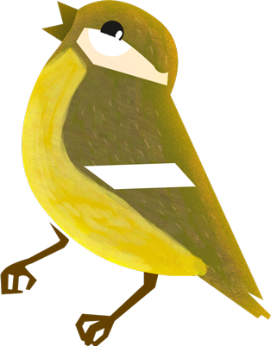
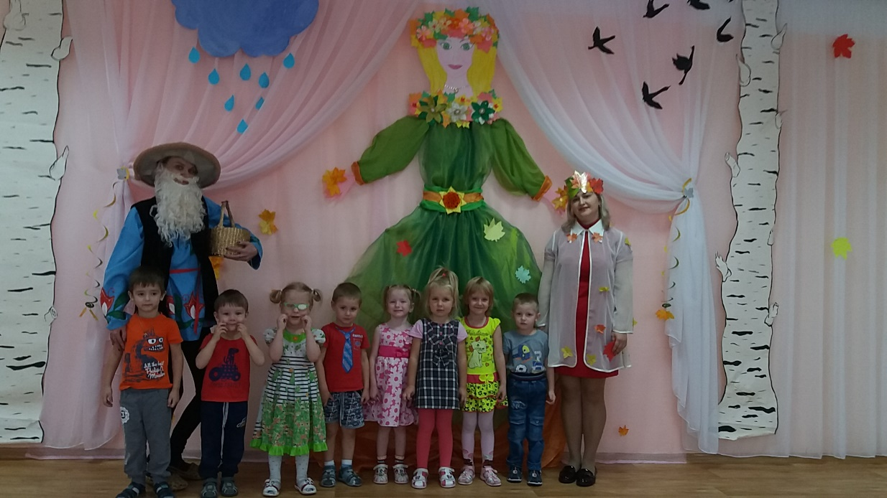

Slide 7
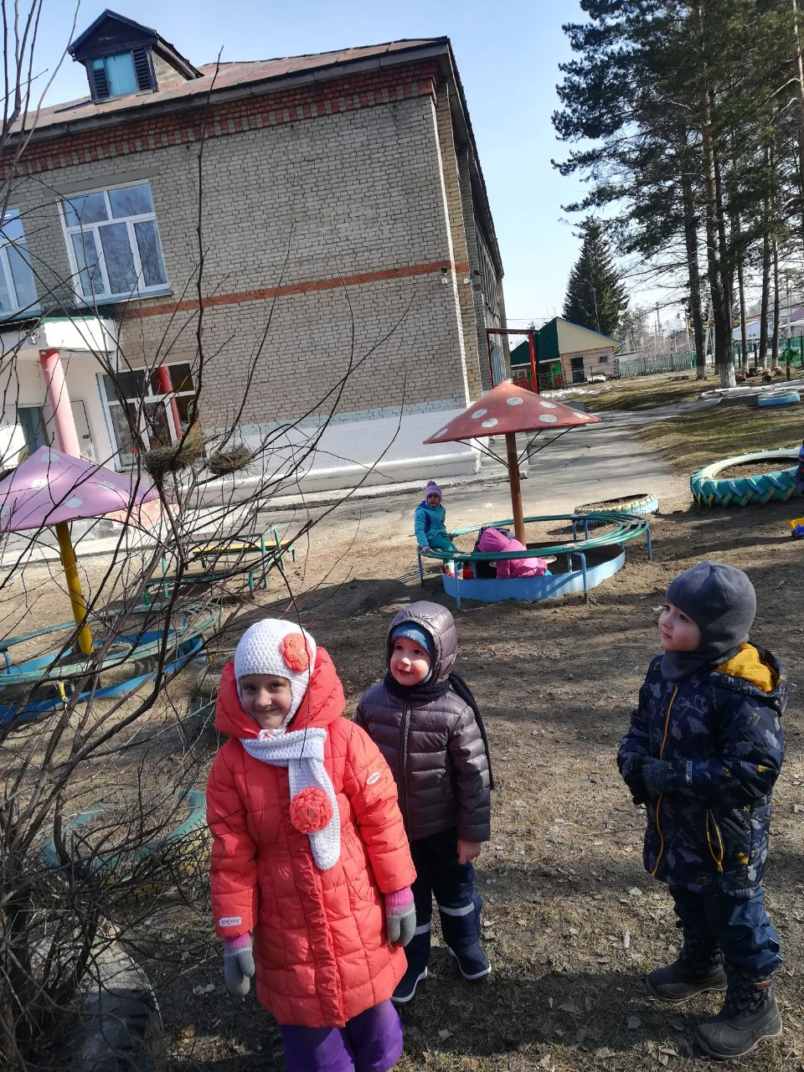
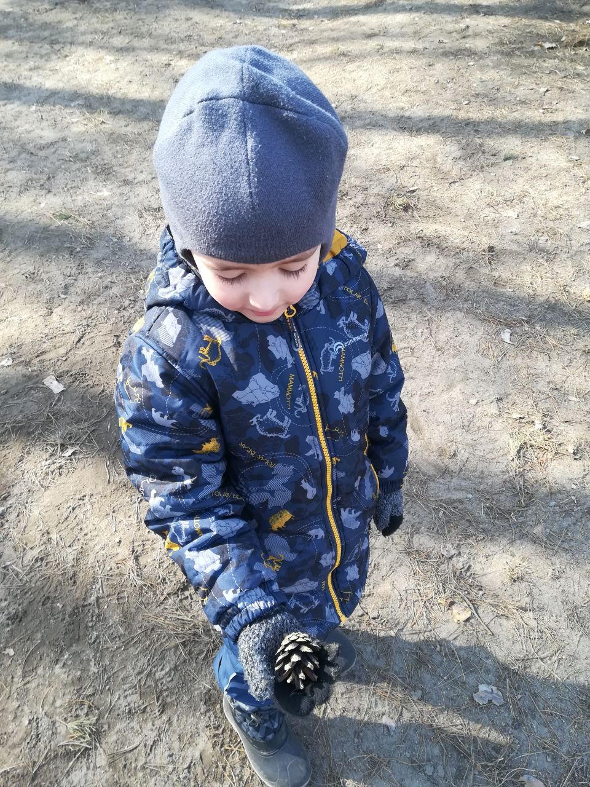
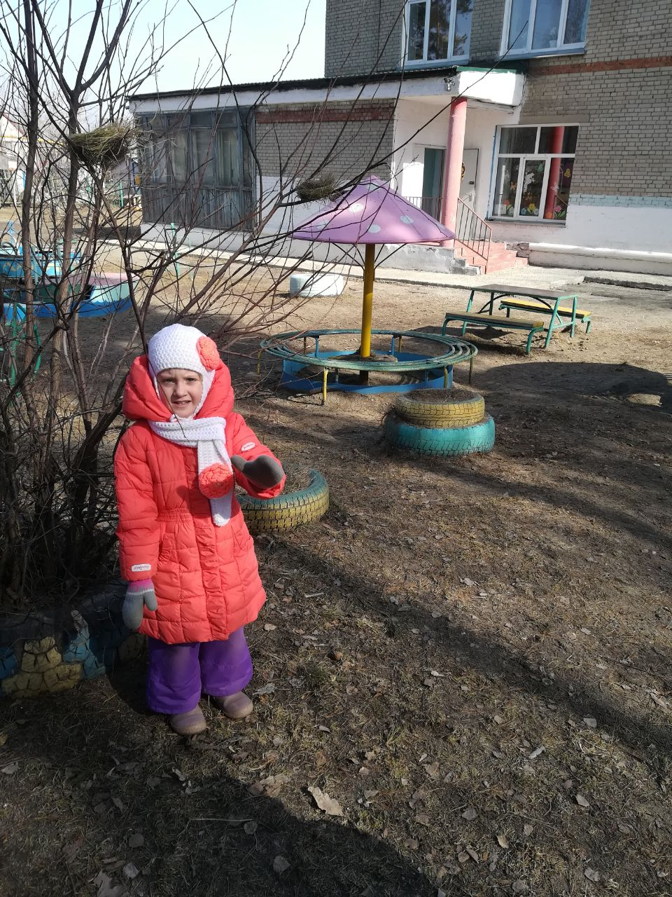

Slide 8
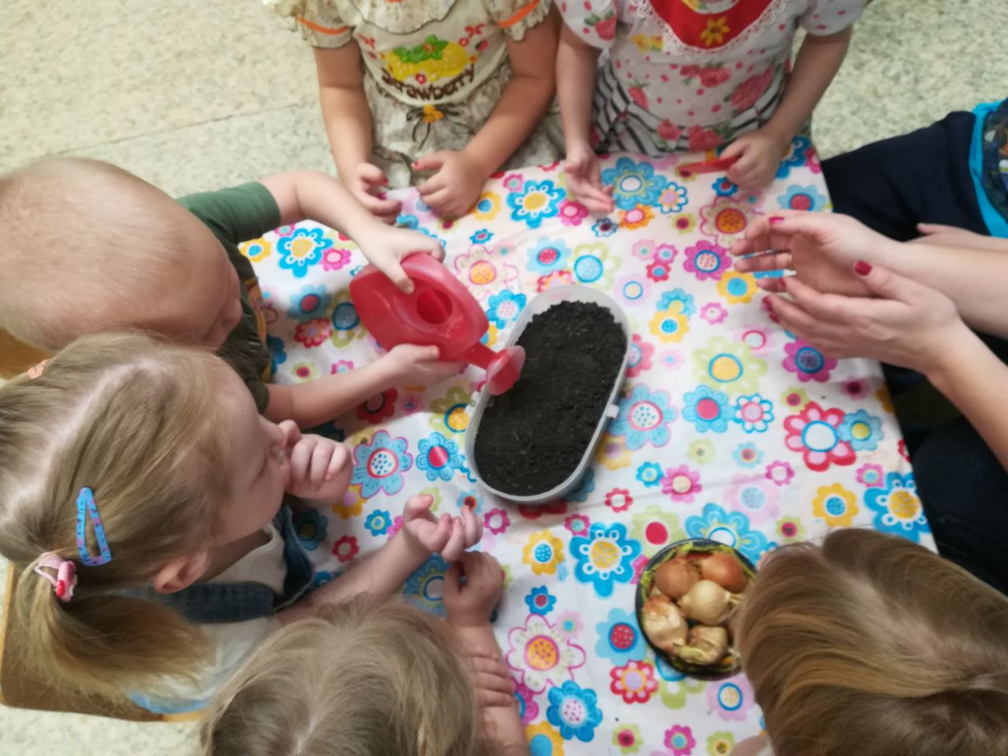
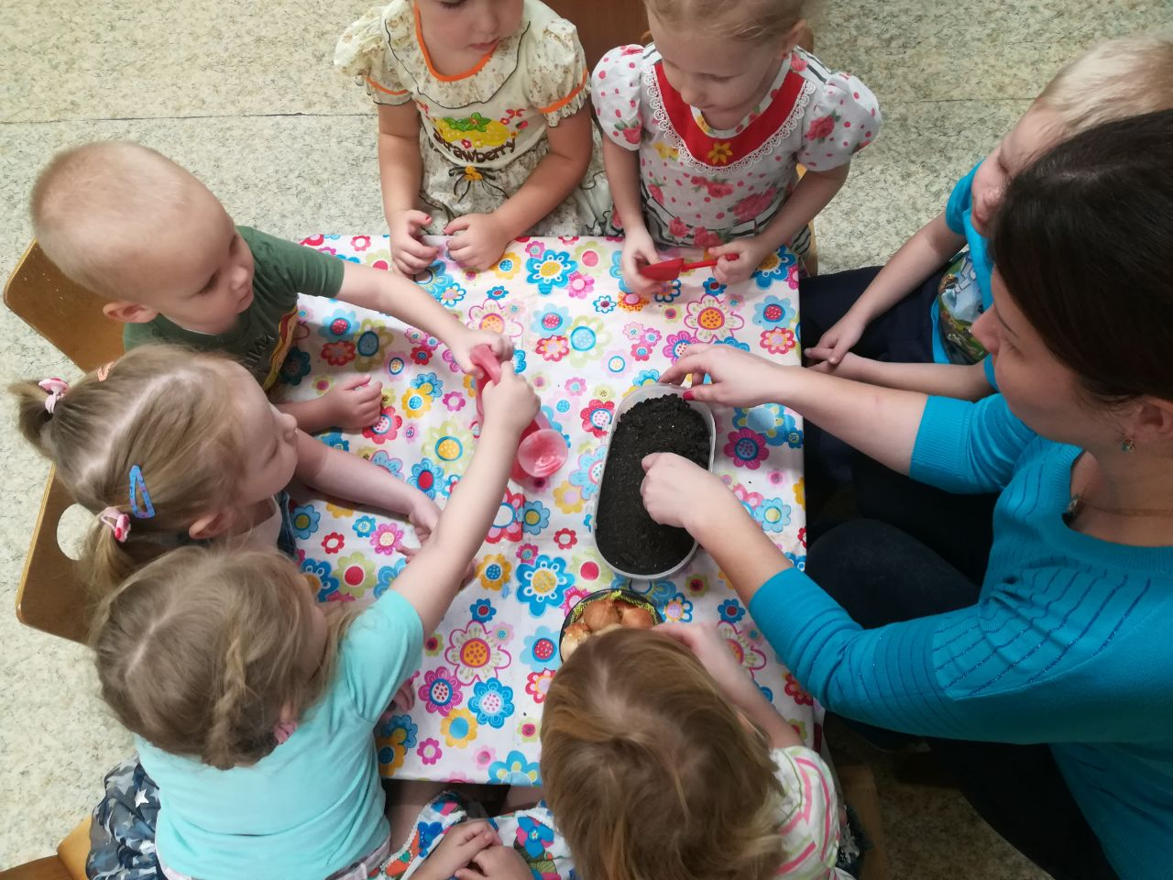
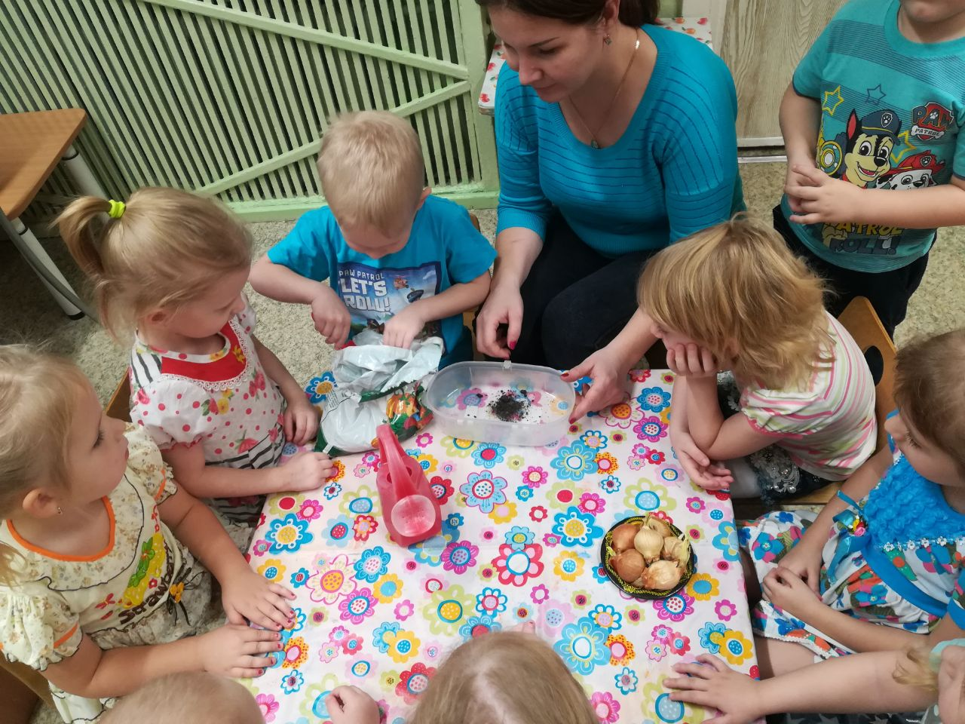

Slide 9
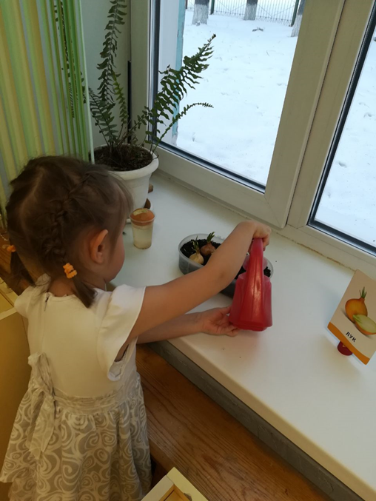
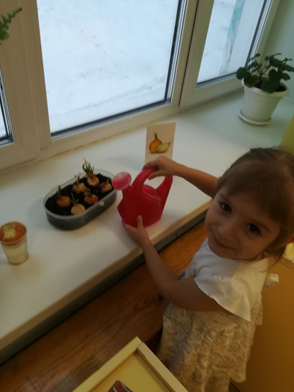
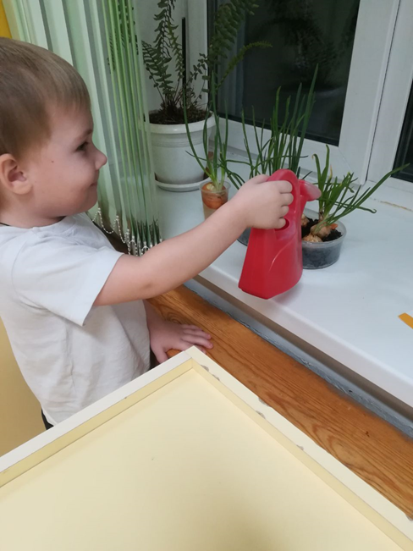

Slide 10
Спасибо за внимание

